Slide 1
持续集成基础
MF1332011
丁晓刚

Slide 2
集成软件过程
大规模
小规模
如大型网站；
复杂度高；
配置繁琐；
项目间依赖多；
集成频繁；
集成要求高；
项目风险和质量要求；
开发周期长
如个人项目；
外部依赖小；
集成需求小；
配置过程少；
结构相对简单

Slide 3
持续集成 (Continuous Integration)
由工具支持的集成软件过程，全自动化和可再生的构建，包括编译、发布、自动化测试。以减少集成问题，每次集成都通过自动化的构建来验证，尽快地发现集成错误。
Notes:
软件构建、构建检查、构建测试、生成文档、打包软件、部署构件等。
减少风险（一天中进行多次的集成，并做了相应的测试，这样有利于检查缺陷，了解软件的健康状况，减少假定。）
减少重复过程（节省时间、费用和工作量，包括代码编译、数据库集成、测试、审查、部署及反馈）
任何时间、任何地点生成可部署的软件（出错代码容易找到负责人并修复，避免引入新的缺陷）
增强项目的可见性（(1)有效决策：持续集成系统为项目构建状态和品质指标提供了及时的信息，有些持续集成系统可以报告功能完成度和缺陷率。
(2)注意到趋势：由于经常集成，我们可以看到一些趋势，如构建成功或失败、总体品质以及其它的项目信息。）

Slide 4
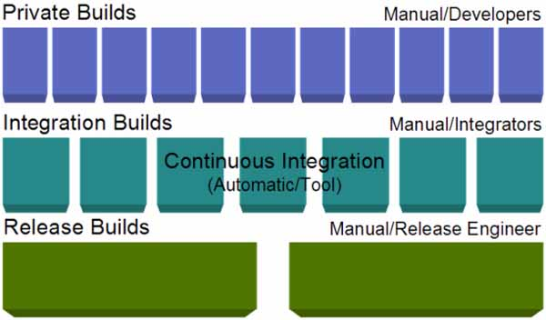
环境中的持续集成
Notes:
私有构建是由开发人员个人在他们自己的工作区中手工执行的，以对他们正在开发的组件进行构建和单元测试。
集成构建是由集成员在一个集中工作区执行的，通常是手工的。在持续集成中，要促进频繁的变更集成，构建有必要是自动的，并且是由工具来执行的。通常，持续集成构建的结果并不部署到顾客或产品环境中；相反，要手工执行一个额外的发布构建，并且要十分小心。
集成环境的操作系统、服务器、容器、IP地址等都和本地不同，所以测试是必须的；
发布构建通常是必须的，你可以准确地到构建的输入（例如变更请求，故障），并且在一个单独的受控环境（例如，一个单独的工作区）中执行构建。这使你能在同一时间继续集成构建，并为了审计和追踪的目的，记录发布构建的准确内容。

Slide 5
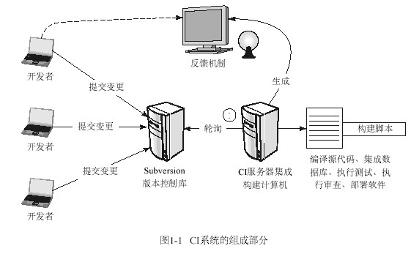
Notes:
中央储存库：最新的代码（至少）、最新的可执行程序
集成构建服务器：包含CI应用程序和工作版本执行的地方，构建仓库里的代码

Slide 6

Hudson(Jenkins)
一个开源的可扩展的持续集成引擎
主要用于：
持续、自动地构建/测试软件项目
监控一些定时执行的任务

Slide 7
优点
易于安装
WEB界面易配置
集成RSS/E-mail/IM，反馈方便
自动生成JUnit/TestNG测试报告
支持分布式构建
文件识别
可扩展，插件丰富
Notes:
只要把hudson.war部署到servlet容器，不需要数据库支持。
通过RSS发布构建结果或当构建失败时通过e-mail实时通知。
能多台计算机一起构建/测试
Hudson能够跟踪哪次构建生成哪些jar，哪次构建使用哪个版本的jar等。

Slide 8
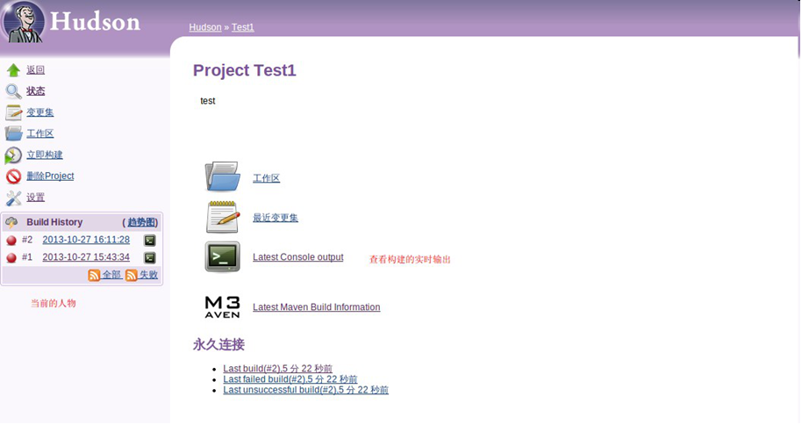
Notes:
只需要会编写构建文件，就可以很轻松地让其完成持续集成 任务。
换言之，hudson 的使用并不难掌握，真正需要学习的是一些如ant 或maven 等基本的工具。

Slide 9
程序员的时间都去了哪儿？
数据显示，开发者20%的时间花在了....“等”上：
等代码编译完成；
等测试流程跑完；
等同事帮他们买可乐和零食.....
所以，自动化构建是相当重要的。。。

Slide 10


Maven
一个能够帮我们自动化构建过程，从清理、编译、测试到生成报告，再到打包和部署的构建工具。
Notes:
1、你的IDE能运行，项目到别人那里就会各种报错：找不到java sdk 找不到类库
2、网上下载一个开源项目，不清楚文件结构、不知道哪些是源码、测试代码，导入不了IDE，运行不了……
3、引用的第三方类库更新了，然后你下载下来，麻烦吗？然后下载下来发现运行项目报错，找了半天，发现是这个类库还要依赖其他类库，然后把其他类库下载下来…

Slide 11
标准目录布局
目录 | 目的
根目录 | 存放 pom.xml和所有的子目录
src/main/java | 项目的 java源代码
src/main/resources | 项目的资源，比如 property文件
src/test/java | 项目的测试类，比如JUnit代码
src/test/resources | 测试使用的资源
Notes:
Maven鼓励使用标准目录布局，这样就不需要进行额外的配置，而且有助于各个不同工程之间的联接。

Slide 12
关键名词
Project：工程。一个工程可以依赖其它的工程；一个工程也可以由多个子工程构成。
POM：即Poject Object Model(pom.xml)，核心文件，指示Maven如何工作的元数据文件，位于每个工程的根目录中。
GroupId：工程的在全局中唯一的标识符，一般地，就是工程名。groupId有利于使用一个完全的包名，将一个工程从其它有类似名称的工程里区别出来。
Artifact：是工程将要产生或需要使用的文件，它可以是jar文件，源文件，二进制文件，war文件，甚至是pom文件。每个artifact都由groupId和artifactId组合的标识符唯一识别。需要被使用(依赖)的artifact都要放在仓库中，否则Maven无法找到(识别)它们。
Dependency：项目中被依赖的包就，一般是其它工程的artifact。
Plug-in：插件，提供goal，并根据在POM中找到的元数据去完成工作。
Repository：仓库，用于存放artifact，它可以是本地仓库，也可以是远程仓库。在Windows平台上，本地仓库的默认地址是User_Home\.m2\repository。
Snapshot：版本号，当其它工程使用此类型版本的artifact时，Maven会在仓库中寻找该artifact的最新版本，并自动下载、使用该最新版。

Slide 13
Build Life Cycle
public abstract class AbstractBuild(){
public void build(){
initialize(); // 初始化工作
compile(); // 编译
test(); // 测试
package(); // 打包
integrationTest(); // 集成测试
deploy(); // 部署
}
}
Notes:
软件项目一般都有相似的开发过程：准备，编译，测试，打包和部署，Maven将上述过程称为Build Life Cycle

Slide 14

MVN命令若干
mvn -h，不会用时，可寻求帮助。
mvn clean compile，将.java类编译为.class文件；
mvn clean test, 执行单元测试。本质上，还是执行了一个完整的生命周期，clean:clean, resources:resources, compiler:compile, resources:testResources, compiler:testCompile
mvn clean package，进行打包。
mvn clean install –Dmaven.test.skip 跳过测试
mvn clean install，将某jar包安装到maven本地仓库中。
mvn archetype:generate，快速的搭建项目骨架，输入一些groupId/artifactId/version等信息，由mvn插件自动生成一些必要的依赖和项目骨架。
当然，有了Eclipse插件，你就不用被这些蛋疼的命令了！

Slide 15
Clean生命周期-----清理项目
pre-clean
clean
post-clean

Slide 16
Default生命周期-----核心部分
Lifecycle Phase | Description
validate | Validate the project is correct and all necessary information is available to complete a build
generate-sources | Generate any source code for inclusion in compilation
process-sources | Process the source code, for example to filter any values
generate-resources | Generate resources for inclusion in the package
process-resources | Copy and process the resources into the destination directory, ready for packaging
compile | Compile the source code of the project
process-classes | Post-process the generated files from compilation, for example to do bytecode enhancement on Java classes
generate-test-sources | Generate any test source code for inclusion in compilation
process-test-sources | Process the test source code, for example to filter any values
generate-test-resources | Create resources for testing
process-test-resources | Copy and process the resources into the test destination directory
test-compile | Compile the test source code into the test destination directory
test | Run tests using a suitable unit testing framework. These tests should not require the code be packaged or deployed
prepare-package | Perform any operations necessary to prepare a package before the actual packaging. This often results in an unpacked, processed version of the package (coming in Maven 2.1+)
package | Take the compiled code and package it in its distributable format, such as a JAR, WAR, or EAR
pre-integration-test | Perform actions required before integration tests are executed. This may involve things such as setting up the required environment
integration-test | Process and deploy the package if necessary into an environment where integration tests can be run
post-integration-test | Perform actions required after integration tests have been executed. This may include cleaning up the environment
verify | Run any checks to verify the package is valid and meets quality criteria
install | Install the package into the local repository, for use as a dependency in other projects locally
deploy | Copies the final package to the remote repository for sharing with other developers and projects (usually only relevant during a formal release)

Slide 17
Site生命周期-----建立和发布站点
pre-site
site
post-site
site-deploy

Slide 18
流程
1. 编写POM.xml
2. 编写主代码
3. 编写测试代码
4. 打包和运行

Slide 19
POM文件
<project>
<modelVersion>4.0.0</modelVersion>
<groupId>ce.demo.mvn</groupId>
<artifactId>webapp</artifactId>
<packaging>war</packaging>
<version>1.0</version>
<name>CE Maven Demo -- WebApp</name>
<dependencies>
<dependency>
<groupId>ce.demo.mvn</groupId>
<artifactId>app</artifactId>
<version>1.0</version>
</dependency>
<dependency>
<groupId>javax.servlet</groupId>
<artifactId>servlet-api</artifactId>
<version>2.4</version>
<scope>provided</scope>
</dependency>
</dependencies>
</project>

Slide 20
版本控制之难
多人开发难以维护最新版本；
合并代码困难；
可能需要恢复到以前版本；
意料之外的项目丢失

Slide 21
Git
一个免费的、快速的、分布式的版本控制工具
分支开发，更快、更容易；
只选择有用的代码提交；
支持离线功能，本地提交可以以后提交到服务器上；
可以回退所有命令

Slide 22
使用流程
远端服务器创建新仓库，若已有则不必
本地检出仓库，把代码复制到本地
创建新的分支
新建与修改代码
提交修改
合并代码
本地更新代码
循环。。。

Slide 23
分支-----Git的神器
意味着从开发主线上分离开来，在不影响主线的同时继续工作
分支之间可以切换
Master是最基础的分支，创建仓库时生成
不要在Master上修改代码，Master是最干净的代码源
确保完全成功后再Merge到Master上
要养成工作前更新代码，测试完成后提交代码的工作习惯！

Slide 24
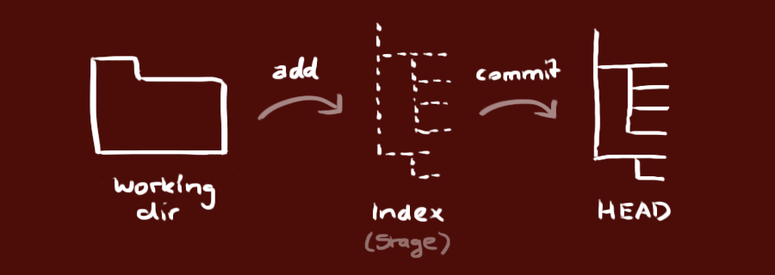
工作流-----三棵树
Notes:
工作目录，它持有实际文件；
缓存区（Index），它像个缓存区域，临时保存你的改动；
HEAD，指向你最近一次提交后的结果。

Slide 25
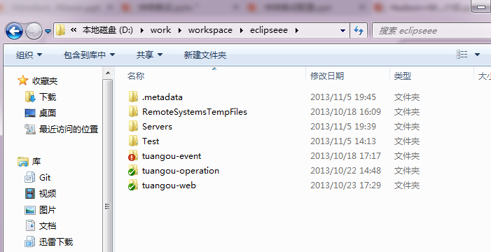
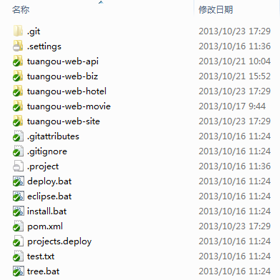
三个概念
文件夹 / workspace / 代码仓库
Notes:
(Eclipse的配置针对于workspace，改workspace就要改相应配置)

Slide 26






常见的图标
很干净，是最新版本文件
发生了修改，需要提交
没有在版本库中，需要添加进来或忽略
准备添加进版本库
被忽略，不受版本控制
内容发生冲突！

Slide 27
Git命令
git pull：从其他的版本库将代码更新到本地
git add：将当前更改或者新增的文件加入到Git的索引中，记入版本历史
git commit：提交当前工作空间的修改内容
git push：将本地commit的代码更新到远程版本库中
git revert：还原一个版本的修改，必须提供一个具体的Git版本号
git branch：对分支的增、删、查等操作
git tag：可以将某个具体的版本打上一个标签
git config：新增、更改Git的各种设置
git checkout：1.不同的branch之间进行切换
2.还原代码,回滚未提交的内容

Slide 28

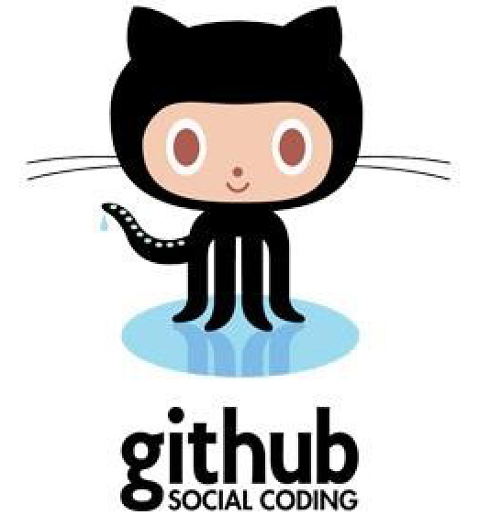
Git相关工具
TortoiseGit---Git在Windows平台的GUI客户端
GitHub----软件项目托管网站，提供给用户空间创建git仓储(学生和教育人士免费)

Slide 29
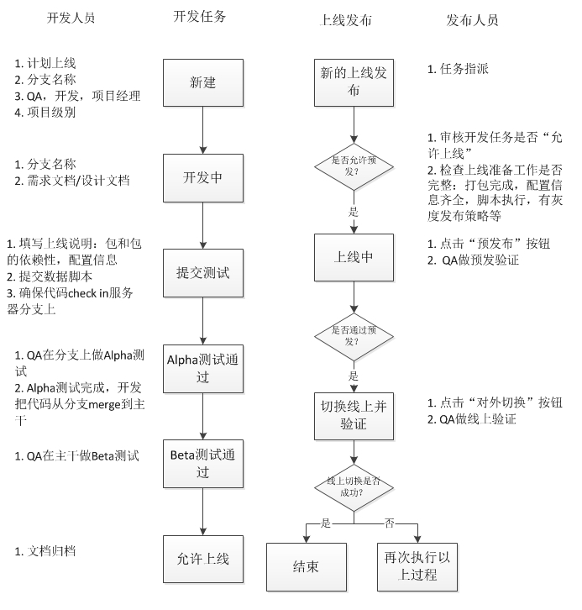

Slide 30
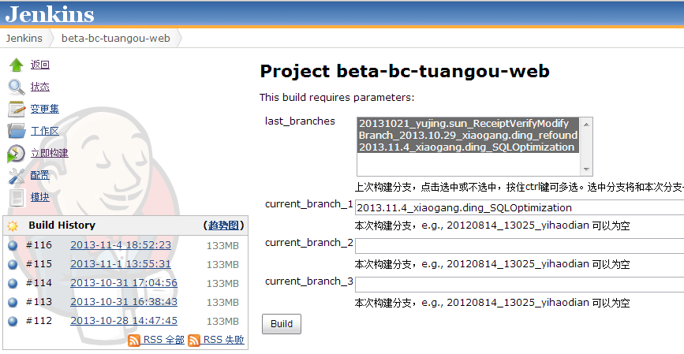

Slide 31
推荐读物和网站
http://wiki.hudson-ci.org/display/HUDSON/Home
《maven实战》
pro git(中文版) http://git.oschina.net/progit/
开源社区：
http://www.oschina.net/
http://sourceforge.net/
https://code.google.com/hosting/

